Slide 1
作業03
繳交截止日期：2021/03/23 23:55

Slide 2
作業03-Class(進階)
請實作出一個系統，用來記錄學生的學號、名字、各科分數以及平均分數，並且可以新增學生資料、修改學生單科分數、刪除學生資料，以及印出系統儲存的所有學生資訊。
Class需紀錄的詳細屬性如下:
String Id
String Name
Int ChineseScore
Int MathScore
Int ScienceScore
Int EnglishScore
Float Average
以上屬性存取範圍皆為private。

Slide 3
作業03-Class(進階)
進入系統後會顯示初始操作選單給使用者做選擇，輸入數字1~5做操作。
(敘述尾端皆有換行字元)
(1) Insert (2) Change score (3) Print all (4) Delete (5) Exit
1. Insert :
使用者輸入1之後進入新增部分，此時顯示以下提示
Please enter student id/name/scores(Chinese/Math/Science/English)
使用者依序輸入 id name ChineseScore MathScore ScienceScore EnglishScore(中間使用空格隔開)
按下enter鍵後將資料寫入系統中，回到初始操作選單
2. Change score:
使用者書入2之後進入修改部分，此時顯示以下提示
Please enter student id
輸入id後按下enter鍵，接著顯示以下提示
Which subject? (1) Chinese (2) Math (3) Science (4) English
輸入數字1~4選擇要更改的的科目，接著顯示以下提示
Please enter new score
輸入新的成績後，按下enter鍵，將該生該科目更新成績後回到初始操作選單

Slide 4
作業03-Class(進階)
進入系統後會顯示初始操作選單給使用者做選擇，輸入數字1~5做操作。
(敘述尾端皆有換行字元)
(1) Insert (2) Change score (3) Print all (4) Delete (5) Exit
3. Print all:
使用者輸入3之後進入輸出部分，此時將系統內部所儲存的所有學生依據學號由小到大排序後印出
輸出格式為: id name ChineseScore MathScore ScienceScore EnglishScore Average(中間使用空格隔開)
Average請顯示小數後兩位(四捨五入)
資料輸出後，回到初始操作選單
4. Delete:
使用者輸入4之後進入刪除部分，此時顯示以下提示
Please enter student id
使用者輸入id後按下enter鍵，會將該筆學生的資料移除系統，完成後回到初始選單
5. Exit
結束該系統

Slide 5
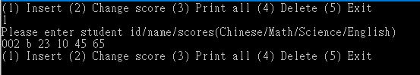
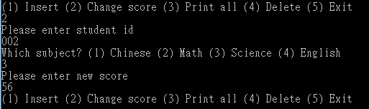
作業03-Class(進階)
操作的範例:
Insert
Change score

Slide 6



作業03-Class(進階)
操作的範例:
Print all
Delete
Exit

Slide 7
作業03 – C++
本次作業需繳交cpp檔與截圖 (記得壓縮)
截圖任何一個測資皆可
除了題目定義(屬性)以外，其他同學皆可以自由發揮。
3. 檔名為 A3-10xxxxxx.cpp 即可(不須標題號)

Slide 8
繳交規範

Slide 9
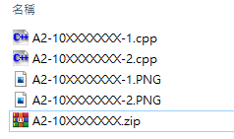
繳交內容
上傳內容須為 .zip 壓縮檔
內容包含:
程式碼 (C++為.cpp)
執行結果截圖 (只接受 .png 或 .jpg 形式)
檔名皆須為 AX-10XXXXXXX 或 PX-10XXXXXXX
Assignment: A
Practice: P
壓縮的內容
需上傳的壓縮檔

Slide 10
繳交方式
1. 作業上傳以 新eeclass系統 為主 https://ncueeclass.ncu.edu.tw/
2. 有修計實者， 作業繳交至 “計算機實習”
3. 無修計實者， 但只有修計概者， 作業繳交至 “計算機概論”
4. 不接受補交

